Slide 1
ВЕБИНАР
Российский тренингового центра
Института образованием НИУ ВШЭ
Как доступно и наглядно представить результаты оценки образовательных достижений
25 сентября 2014 года
Вальдман И.А., директор Российского Тренингового центра ИО НИУ ВШЭ, в.н.с. Центра мониторинга качества образования ИО НИУ ВШЭ, к.п.н.
Боченков С.А., эксперт Независимого агентства оценки качества образования «Лидер», г. Чебоксары

Slide 2
О чём пойдёт речь?
Хорошо продуманная и правильно подготовленная диаграмма поможет быстрее и точнее, чем обычные таблицы, донести материал до слушателей или читателей.
Как наилучшим образом представить наши идеи с помощью диаграмм?
Как привлечь и удержать внимание аудитории?

Slide 3
От ДАННЫХ к ДИАГРАММЕ
Данные
Идея
Тип
диаграммы
Сравнение
ШАГ 1
ШАГ 2
ШАГ 3
Формулирование идеи
Определение типа сравнения данных
Выбор типа диаграммы

Slide 4
ОТ ДАННЫХ К ИДЕЕ Динамика количества участников ЕГЭ по РФ, получивших 100 баллов
 | Количество участников ЕГЭ, получивших 100 баллов, чел |  |  | Доля от числа участников 2013 года
 | 2010/11 уч.год | 2011/12 уч.год | 2012/13 уч.год
Русский язык | 1492 | 1936 | 2559 | 0,31%
Математика | 214 | 56 | 538 | 0,07%
Физика | 214 | 45 | 474 | 0,23%
Химия | 359 | 375 | 3220 | 3,43%
Информатика | 40 | 368 | 563 | 0,96%
Биология | 55 | 48 | 466 | 0,29%
История | 225 | 222 | 500 | 0,30%
География | 45 | 66 | 193 | 0,93%
Иностранный язык | 16 | 31 | 590 | 0,78%
Обществознание | 32 | 86 | 500 | 0,10%
Литература | 378 | 338 | 457 | 1,03%
Всего по РФ | 3070 | 3571 | 10060 | 0,17%
В 2013 году доля стобалльников от числа участников экзамена по химии была наибольшей
В 2013 году число стобалльников по химии заметно превысило число стобалльников по русскому языку и по всем другим предметам
За три года среди участников ЕГЭ число стобалльников значительно возросло
http://www.ege.edu.ru/ru/main/satistics-ege/

Slide 5
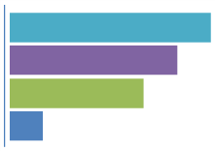
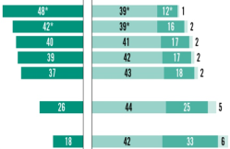
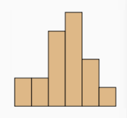
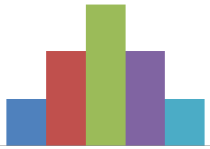
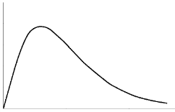
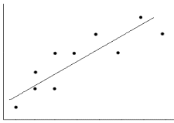
МАТРИЦА СООТВЕТСТВИЯ ТИПОВ СРАВНЕНИЙ И ДИАГРАММ
ПОКОМПОНЕНТНОЕ | ПОЗИЦИОННОЕ | ВРЕМЕННОЕ | ЧАСТОТНОЕ | КОРЕЛЯЦИОННОЕ
КРУГОВАЯ
ЛИНЕЙЧАТАЯ
ГИСТОГРАММА
ГРАФИК
ТОЧЕЧНАЯ

Slide 6
ПОКОМПОНЕНТНОЕ СРАВНЕНИЕ
При покомпонентном сравнении необходимо показать размер каждого компонента в процентах от некоего целого.
Доля заданий на умение решать уравнения и неравенства составила более 30% от общего числа заданий в тесте ЕГЭ по математике .
В 2012/2013 учебном году более половины педагогов школы составляют учителя, имеющие высшую квалификационную категорию.
Ключевыми словами для покомпонентного сравнения являются: "доля", "проценты от целого", "составило X %".

Slide 7
ПОКОМПОНЕНТНОЕ СРАВНЕНИЕ. КРУГОВАЯ ДИАГРАММА
Круг создает прекрасное впечатление целого, а круговая диаграмма идеально подходит для выполнения покомпонентного сравнения.
Лучше использовать не более шести компонентов.
Если вам нужно отобразить большее число компонентов, выберите из них пять наиболее важных, а остальные сгруппируйте в категорию "прочие".
Наиболее важный компонент следует располагать на линии 12 часов, а для усиления эффекта лучше использовать наиболее контрастный цвет и/или вынос сектора.

Slide 8
ИСПОЛЬЗУЙТЕ ОСНОВНУЮ ИДЕЮ В КАЧЕСТВЕ ЗАГОЛОВКА ДИАГРАММЫ
Тематический заголовок
Заголовок, отражающий основную мысль
Распределение выпускников 2012/13 учебного года региона А по кластерам школ.
Динамика наполнения кластеров школ региона А за пять лет.
Зависимость результатов ЕГЭ от числа экзаменов, сданных выпускниками.
Качество общеобразовательной подготовки выпускников по результатам ЕГЭ в зависимости от пола.
Распределение выпускников начальной школы по уровням учебных достижений по предметным областям.
В регионе А доля выпускников, окончивших инновационные образовательные учреждения (кластер №1), составила 20%.
Доля выпускников вечерних школ в регионе А за пять лет сократилась в 2 раза.
Выпускники, сдавшие 3-4 экзамена в форме ЕГЭ, достигают более высоких результатов.
Качество общеобразовательной подготовки у девушек выше, чем у юношей.
В среднем более 25% выпускников начальной школы в РФ не достигают базового уровня учебных достижений по математике.

Slide 9
ПОЗИЦИОННОЕ СРАВНЕНИЕ
При позиционном сравнении необходимо показать, как объекты соотносятся друг с другом - одинаковы ли они, больше или меньше других
Большая часть учащихся начальной школы, принявших участие в федеральном мониторинге, достигли повышенного уровня по математике в сравнении с другими уровнями учебных достижений.
По итогам ЕГЭ школа А показала самые высокие результаты по русскому языку среди других школ своего микрорайона.
Ключевыми словами для позиционного сравнения являются: "больше чем", "меньше чем", "равно".

Slide 10
ПОЗИЦИОННОЕ СРАВНЕНИЕ. ЛИНЕЙЧАТАЯ ДИАГРАММА
Для обозначения количественных величин можно использовать либо шкалу вверху (иногда - внизу), либо числа на концах линеек, но не желательно - и то, и другое. Шкалу используйте, если хотите только кратко ознакомить с взаимосвязями, числа - если эти взаимосвязи важны для передачи основной идеи.
Важно, чтобы пространство, разделяющее линейки, было меньше, чем ширина самих линеек.
Используя числа, округляйте их и избегайте дробей, если точная величина несущественна.

Slide 11
ПОЗИЦИОННОЕ СРАВНЕНИЕ. ЛИНЕЙЧАТАЯ ДИАГРАММА и ГИСТОГРАММА
Для позиционного сравнения можно применять гистограмму, но линейчатая гистограмма смотрится лучше в большинстве случаев. Тому 2 причины.
Снижается вероятность путаницы между позиционным и временным сравнением. В последнем случае используют именно гистограммы.
В гистограммах могут возникнуть проблемы с подписью названий.
ХОРОШО
НЕ ОЧЕНЬ

Slide 12
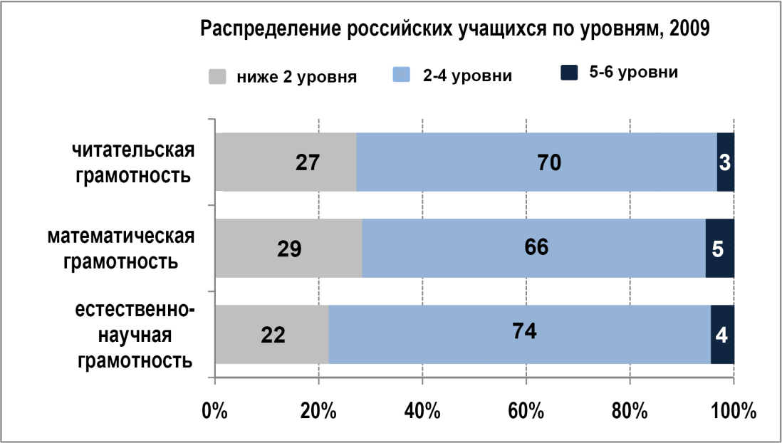
ЛИНЕЙЧАТАЯ ДИАГРАММА С НАКОПЛЕНИЕМ
Такая диаграмма отражает вклад каждого параметра в общую сумму
PISA-2009

Slide 13
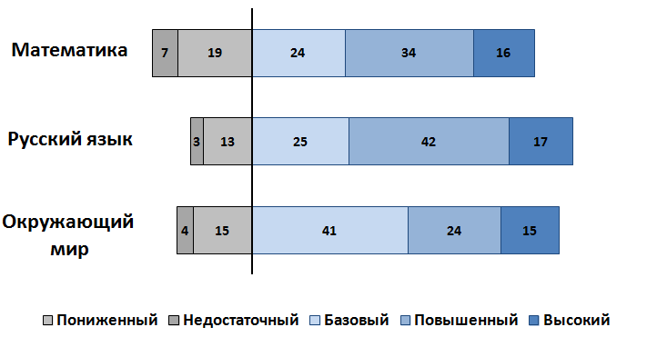
СКОЛЬЗЯЩАЯ ЛИНЕЙЧАТАЯ ДИАГРАММА
Такая диаграмма иллюстрирует соотношение 2-х разных компонентов
Распределение (в %) выпускников начальной школы по уровням достигнутой подготовки по математике, русскому языку и окружающему миру (2013 г.)

Slide 14
ВРЕМЕННОЕ СРАВНЕНИЕ
При временном сравнении необходимо показать, как изменяются определённые показатели во времени: они возрастают, снижаются, колеблются, остаются неизменными.
За годы участия в программе PISA за период с 2003 года наблюдается повышение результатов российских учащихся по математической грамотности на 14 баллов.
За последние 3 года в муниципалитете сократилась доля учащихся, не преодолевших минимальный порог в ЕГЭ по математике.
Ключевыми словами для позиционного сравнения являются: "изменяться", "расти", "убывать", "возрастать", "снижаться", "колебаться".

Slide 15
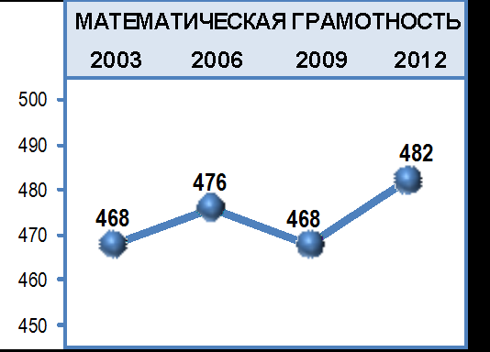
ВРЕМЕННОЕ СРАВНЕНИЕ. ГРАФИК и ГИСТОГРАММА
Результаты российских учащихся по математической грамотности в исследовании PISA повысились
Доля выпускников ОУ Чувашской Республики , не сдавших ЕГЭ, ниже чем по России
С помощью гистограммы лучше отражать точные значения параметра в определенные моменты времени. Графики больше подходят для отображения тенденции на протяжении некоторого непрерывного периода.

Slide 16
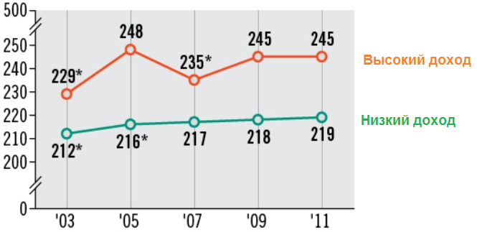
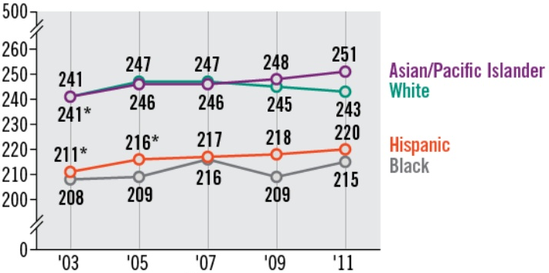
Национальный мониторинг NAEP, США. Результаты по уровням дохода и этническим группам
Лос-Анджелес, математика, 4 класс
Уровень дохода
Этнические группы

Slide 17
ЧАСТОТНОЕ СРАВНЕНИЕ
При частотном сравнении необходимо показать, сколько объектов попадает в определенные последовательные числовые интервалы.
Большая часть выпускников школ РФ в ЕГЭ 2010 года по математике баллы показала результаты в промежутке от 41 до 45 баллов.
Термины, характерные для этого типа сравнения: " в диапазоне от x до y", "концентрация", "частность", "распределение".

Slide 18
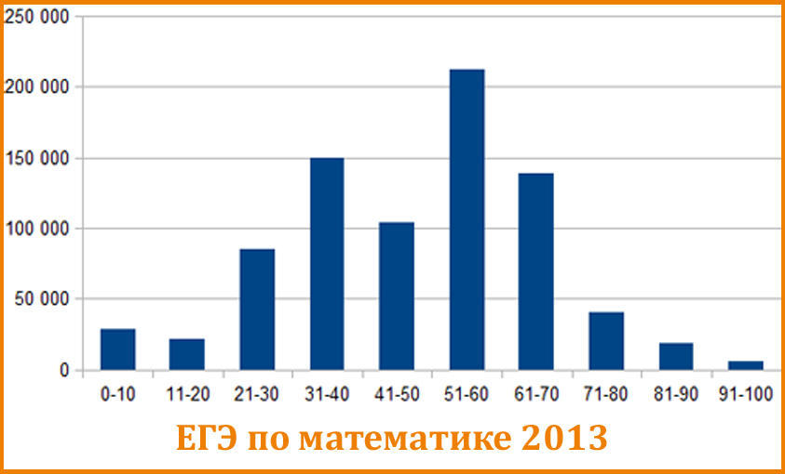
ЧАСТОТНОЕ СРАВНЕНИЕ. ГИСТОГРАММА И ГРАФИК
Данный тип сравнения лучше всего иллюстрировать с помощью ступенчатых гистограмм или графиков. Гистограммы нагляднее, когда используется не больше 5-7 областей числовых значений, в противном случае следует воспользоваться графиком.
Число диапазонов - применяется не менее 5, но не более 20 областей числовых значений, но важно подобрать такие размеры, чтобы нагляднее продемонстрировать основную мысль.
Лучше использовать интервалы одинакового размера.
Границы интервалов не должны перекрываться.

Slide 19
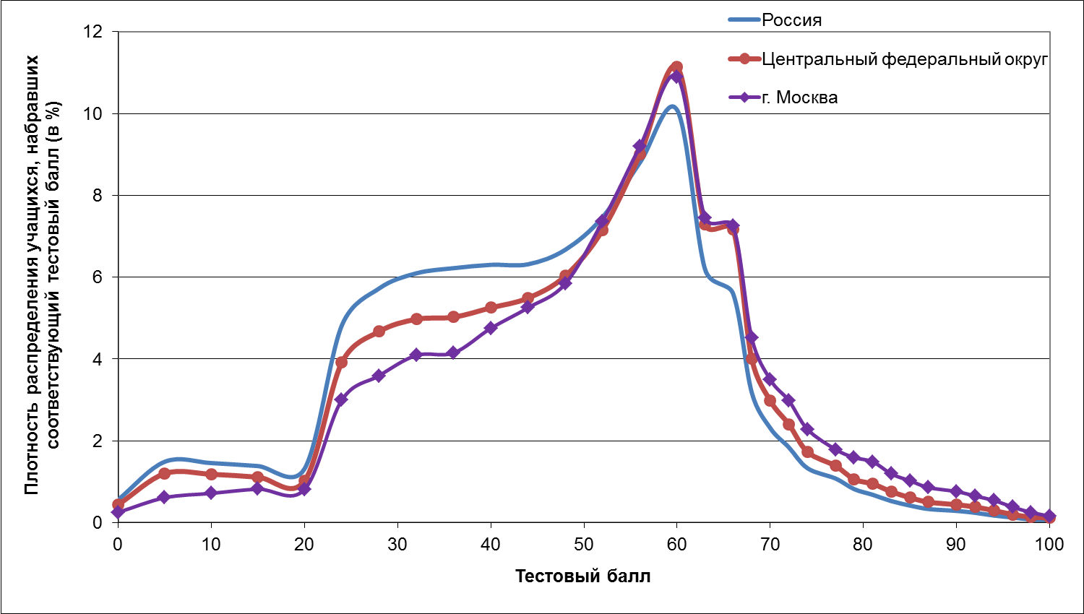
ЧАСТОТНОЕ СРАВНЕНИЕ. ГРАФИК (ЕГЭ 2013, математика)
http://www.rustest.ru/ege/statistika/?region=77&year=2013

Slide 20
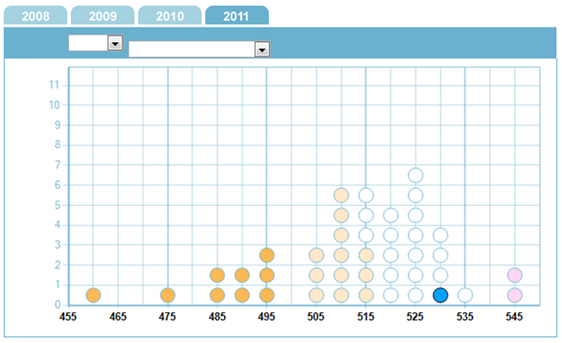
Пример Австралии. Национальный мониторинг NAPLAN. Распределение результатов по чтению в кластере «подобных» школ
Год
обучения
Год 7
Область оценки
Чтение
Ч
и
с
л
о
ш
к
о
л
Средний балл

Slide 21
КОРРЕЛЯЦИОННОЕ СРАВНЕНИЕ
Корреляционное сравнение показывает наличие (или отсутствие) зависимости между двумя переменными.
PISA-2012: С увеличением численности жителей в населённом пункте значительно увеличиваются достижения учащихся по математической грамотности.
TIMSS-2011: Наиболее успешно выполнившие тест TIMSS учащиеся положительно относятся к изучаемым предметам.
Термины, характерные для этого вида сравнения, - "относится к", "возрастает при (в случае)", "снижается при (в случае)", "меняется при (в случае)" или, наоборот, "не возрастает при (в случае)" и т. д.

Slide 22
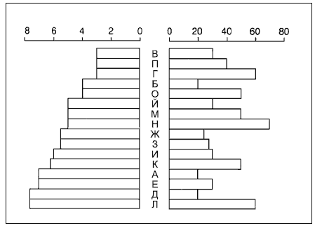
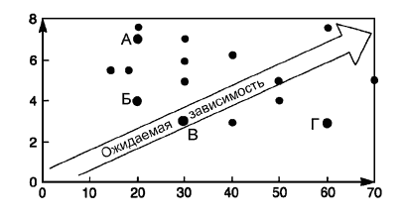
КОРЕЛЯЦИОННОЕ СРАВНЕНИЕ. TОЧЕЧНАЯ ДИАГРАММА
Подобные сравнения лучше всего иллюстрируются при помощи точечных (рассеянных) или двусторонних линейчатых диаграмм.
Использование двусторонней линейчатой диаграммы имеет смысл, только когда на чертеже относительно небольшое количество показателей. Если же их от 15 и выше, то гораздо лучше составить точечную диаграмму, не подписывая на ней каждую точек.
Приемлемый вариант подписи точек – обозначать точки буквами или цифрами, которые соотносятся с полными именами или названиями, приведёнными в легенде.

Slide 23
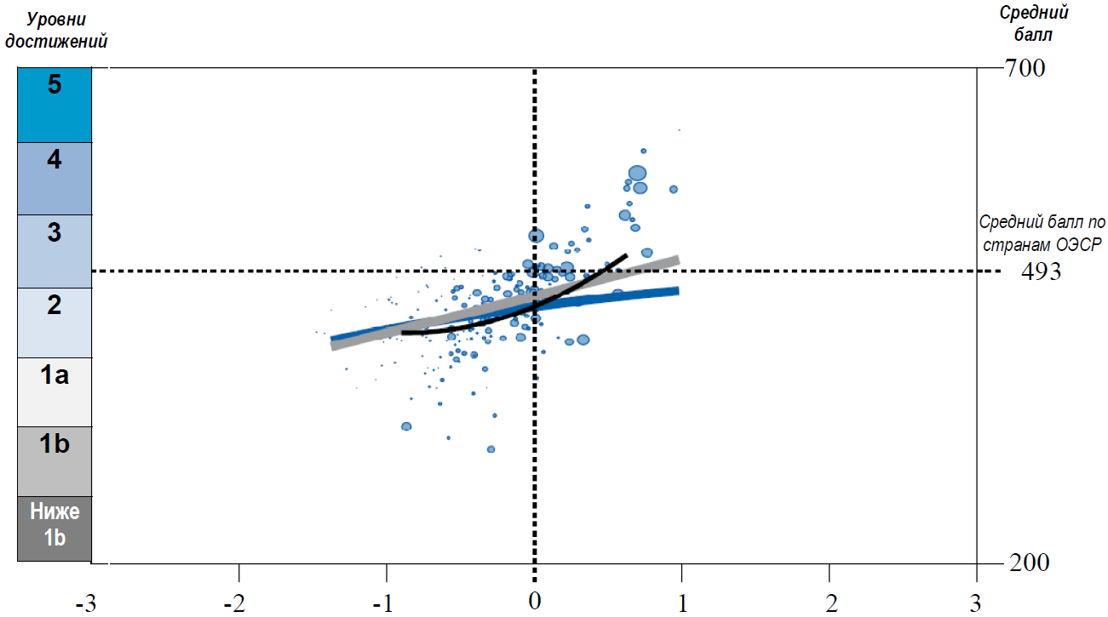
КОРРЕЛЯЦИОННОЕ СРАВНЕНИЕ. PISA-2009
Связь результатов образовательных учреждений и социальных, экономических и культурных характеристик семей учащихся

Slide 24
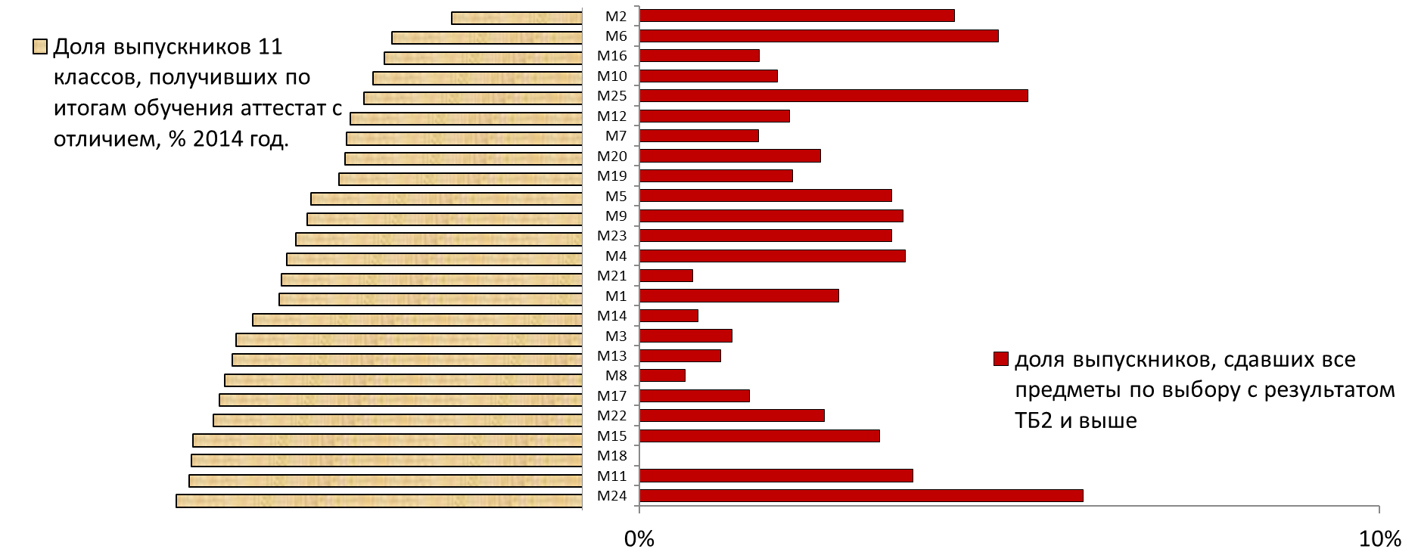
КОРРЕЛЯЦИОННОЕ СРАВНЕНИЕ. ДВУСТОРОННЯЯ ЛИНЕЙЧАТАЯ ДИАГРАММА
Связь между внутренним (аттестат с отличием) и внешним оцениванием (ЕГЭ) результатов обучения отсутствует.
(данные по муниципалитетам)

Slide 25
Типы сравнения и данные из области оценки качества образовательных достижений
Покомпонентное сравнение
Структура теста (проверяемые умения и виды деятельности).
Состав выборки (по полу, по возрасту, по территории и т.д.)
Позиционное сравнение
Сравнение результатов теста по проверяемым умениям и видам деятельности.
Сопоставление результатов групп участников (по полу, возрасту, местоположению, территориальным образованиям, школам).
Временное сравнение
Изменение результатов теста в течение установленных временных промежутков
Корреляционное сравнение
Взаимосвязь баллов теста с контекстными переменными
Частотное сравнение
Распределение баллов теста по установленным интервалам

Slide 26
АКЦЕНТЫ и «УСЛОЖНЕНИЯ»

Slide 27
ВРЕМЕННОЕ СРАВНЕНИЕ. ЛИНЕЙЧАТАЯ ДИАГРАММА
Результаты российских учащихся по математической грамотности в исследовании PISA повысились
Величину изменений удобно фиксировать графически, используя «стрелки», «скобки» и т.п.
+14

Slide 28
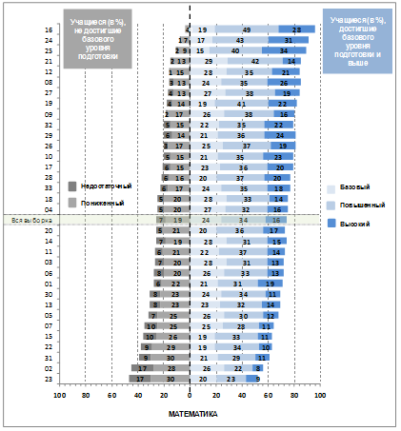
СКОЛЬЗЯЩАЯ ЛИНЕЙЧАТАЯ ДИАГРАММА
Распределение учащихся 4 класса по уровням достижения по математике по регионам (мониторинг, 2013 год)

Slide 29
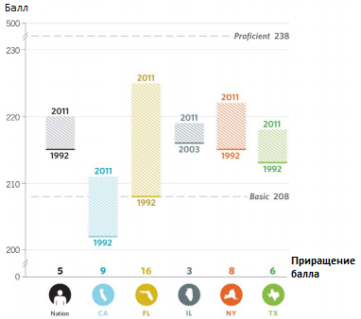
ДИАПАЗОННАЯ ГИСТОГРАММА
Национальный мониторинг NAEP, США.
Изменение среднего балла теста NAEP у учащихся 4-х классов государственных школ по чтению по выбранным годам оценки (1992, 2003, 2011).
Мега-штаты США
Калифорния, Флорида,
Иллинойс, Нью-Йорк, Техас.
Notes:
Сложный пример

Slide 30
КОМБИНАЦИЯ ДВУХ ДИАГРАММ С ОБЛАСТЯМИ И ГРАФИКА С МАРКЕРАМИ. ПРИМЕР ЕГЭ
Графическим выражением успешности результата выполнения теста группой учеников является профиль решаемости, где видны результаты выполнения каждого задания.
Notes:
Комбинация диаграмм с областям ка кпример
Во-вторых, для учителя важны данные об успешности освоения как отдельных дидактических единиц (позадачная решаемость), так и указанных выше содержательных блоков, сформированность умений и видов деятельности у своих учащихся. Графическим выражением успешности, результата выполнения теста группой учеников является профиль решаемости, где видна успешность выполнения каждого задания. При сравнении с коридором ожидаемой решаемости видно, какие темы отработаны лучше, какие хуже, а какие вообще оказались провальными.

Slide 31
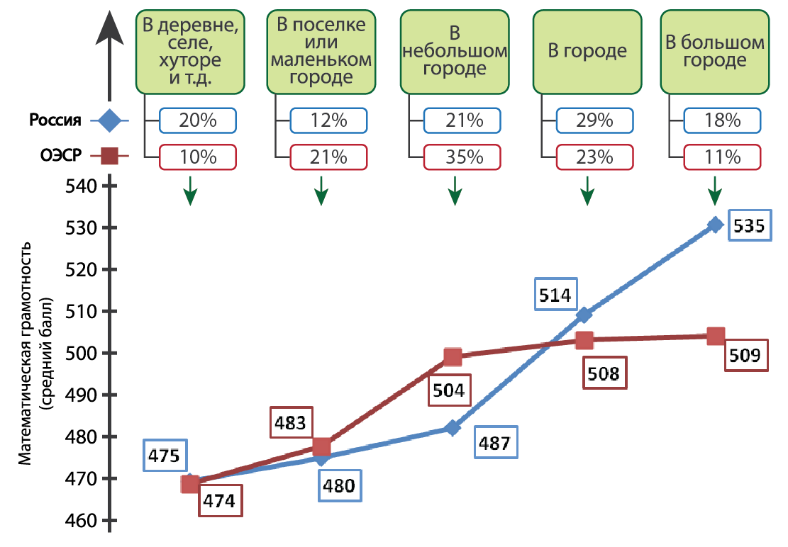
КОРРЕЛЯЦИОННОЕ СРАВНЕНИЕ. PISA-2012
Связь между результатами по математике и типом населённого пункта

Slide 32
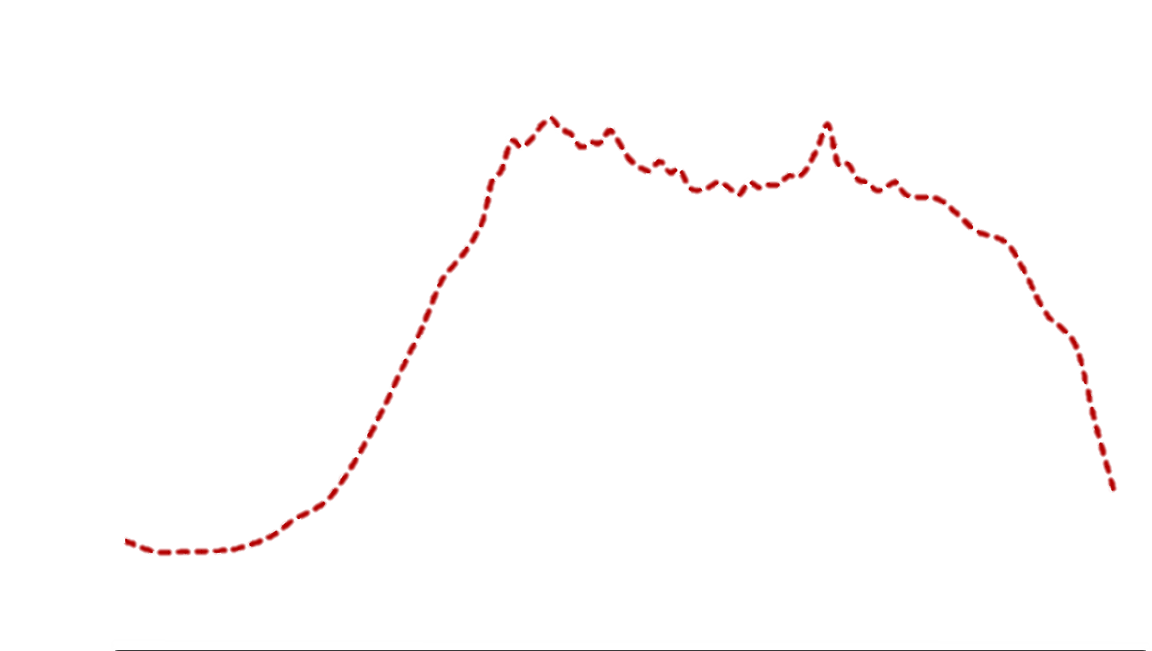
ЧАСТОТНОЕ РАСПРЕДЕЛЕНИЕ.
Выпускники, сдавшие экзамен с результатом ТБ2 и выше – 3,48%)
Россия
Выпускники, не преодолевшие минимального уровня освоения образовательного стандарта – 5,28%
Notes:
Для того чтобы построить интервальный вариационный ряд, в первую очередь необходимо выбрать оптимальное число интервалов и установить длину каждого из них. При этом учтите, что длина интервала должна быть постоянной, поскольку при анализе вариационного ряда сравнивают частоты из разных групп. Оптимальное количество групп необходимо выбирать так, чтобы отразить разнообразие признаков совокупности и вместе с тем их закономерное распределение, а также исключить искажение совокупности случайными колебаниями частот. Учтите, что если групп будет слишком мало, не будет видна закономерность распределения, а если, наоборот, слишком много – случайные скачки единиц совокупности исказят ряд распределения.
Подробнее: http://www.kakprosto.ru/kak-92657-kak-postroit-intervalnyy-variacionnyy-ryad#ixzz2s0816xWe

Slide 33
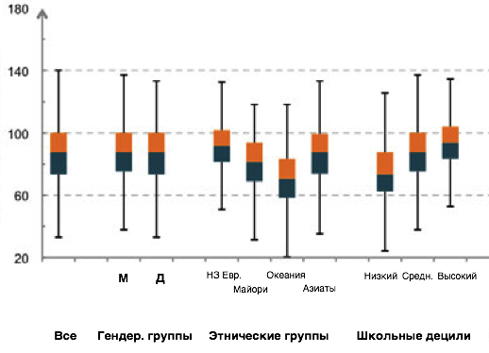
ДИАПАЗОННАЯ ГИСТОГРАММА (биржевая диаграмма).
Новая Зеландия. Национальный мониторинг.
Результаты теста учащихся 4 класса по естественно-научной грамотности по группам
Диапазон 25%
лучших результатов
Прямоугольник ограничивает зону, в которой находятся 50% средних результатов учащихся.
Диапазон 25% самых низких результатов
Notes:
Сложный пример

Slide 34
За три года школа А заметно улучшила свои позиции по ключевым показателям результатов ЕГЭ относительно аналогичных школ.
Notes:
Сложный пример

Slide 35
А МОЖНО И ПО-ДРУГОМУ

Slide 36
ПОКОМПОНЕНТНОЕ СРАВНЕНИЕ НЕСКОЛЬКИХ ЦЕЛЫХ: нормированные гистограммы выигрышнее
Плохо:
Хорошо:
73
73
63
63
36
36
24
24

Slide 37
Результаты ЕГЭ по Астраханской области
Задача сравнения, поставленная в тексте не поддерживается графически: читателю предлагается самому сравнить размеры секторов в двух соседних круговых диаграммах.
Неудачно выбран вид диаграммы: для позиционного сравнения лучше использовать линейчатую диаграмму.
Сумма секторов круговой диаграммы не должна быть больше или меньше 100%
Информация «О состоянии качества общего образования в Астраханской области по результатам ЕГЭ», 2013. Стр.11. http://minobr.astrobl.ru/stranica-sayta/analiz-rezultatov-attestacii

Slide 38
Результаты ЕГЭ по Астраханской области
Выпускники городских школ активнее выбирают экзамены в форме ЕГЭ по всем предметам, кроме естественных наук (география, биология, химия)
Для сравнения выбрана линейчатая диаграмма с наложением рядов.
Предметы отсортированы по группам для того, чтобы лучше выделить естественные, технические и гуманитарные направления.

Slide 39
Изменения с 2003 по 2012 гг. в использовании данных оценки для сравнения достижений школ
Процент учащихся в школах , в которых результаты сравниваются с регионом, страной

Slide 40
Изменения с 2003 по 2012 гг. в использовании данных оценки для сравнения достижений школ
С 2003 по 2012 гг. наметилась тенденция увеличения использования данных оценки для сравнения результатов школ с регионом, страной
PISA 2012

Slide 41
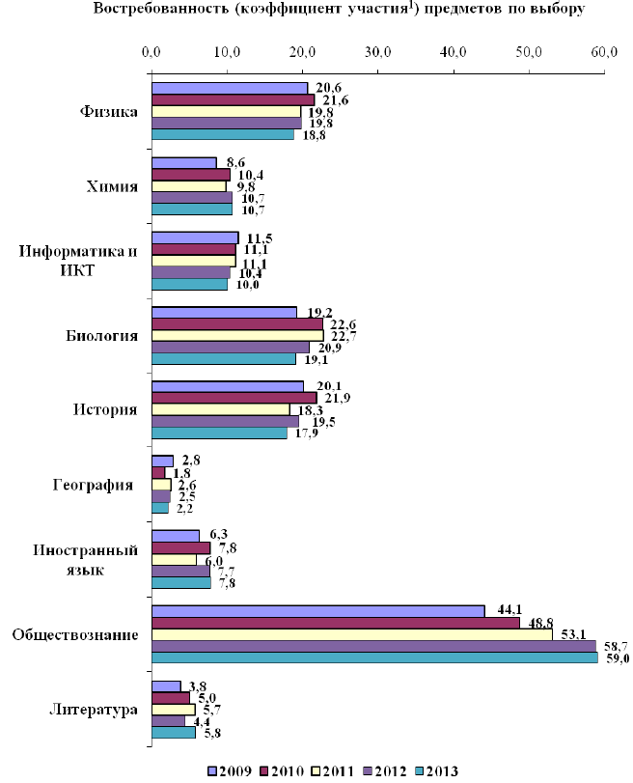
Результаты ЕГЭ-2013 по Ярославской области
Заголовок диаграммы не передаёт основную идею: если здесь имеется в виду покомпонентное сравнение и «коэффициент участия по физике в течении 5 лет в 2,5-3 раза ниже коэффициента участия по обществознанию», то линейчатая диаграмма уместна, если же здесь временное сравнение, то лучше выбрать гистограмму и акцент сместить на динамику.
Единый государственный экзамен в Ярославской области в 2013 году / Под редакцией М.В. Груздева – Ярославль, 2013. – 89 с. Стр.16. http://www.coikko.ru/uploads/files/Sbornik_EGE-2013.pdf

Slide 42
Обществознание является самым востребованным экзаменом ЕГЭ из предметов по выбору и его популярность среди выпускников школ Ярославской области за пять лет выросла на треть

Slide 43
Результаты ЕГЭ-2012 по Чеченской Республике
При объединении в одной диаграмме графика и гистограммы лучше, если показатели активности участия были в виде одного типа диаграмм, а все результаты (доля успешно справившихся и доля набравших ТБ2 и выше) другого типа.
При позиционном сравнении лучше использовать линейчатую диаграмму.
Анализ результатов ЕГЭ-2012 по Чеченской Республике. Сводные таблицы и диаграммы по республике, муниципалитетам, образовательным учреждениям. – Грозный, 2012. – 140 с. Стр.81. http://mon95.ru/content/view/1814/75/

Slide 44
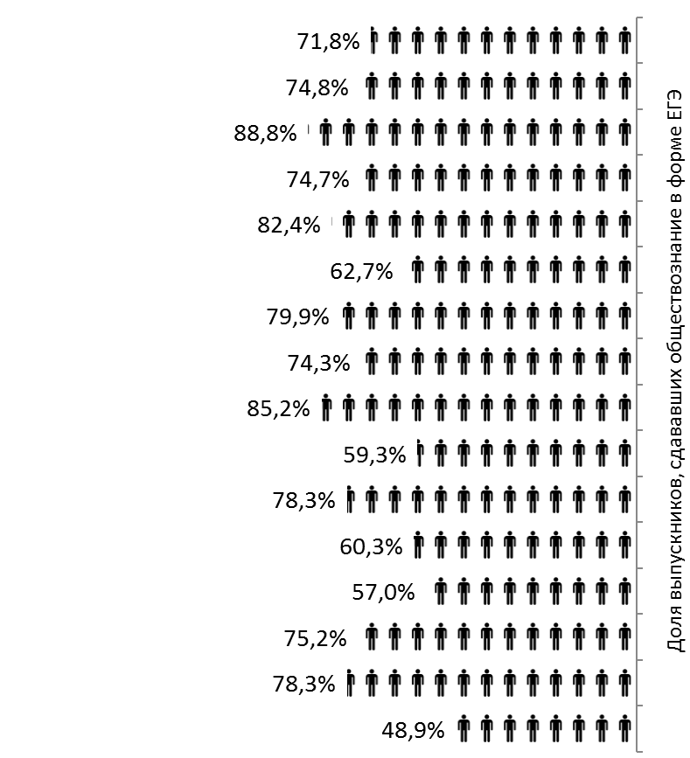
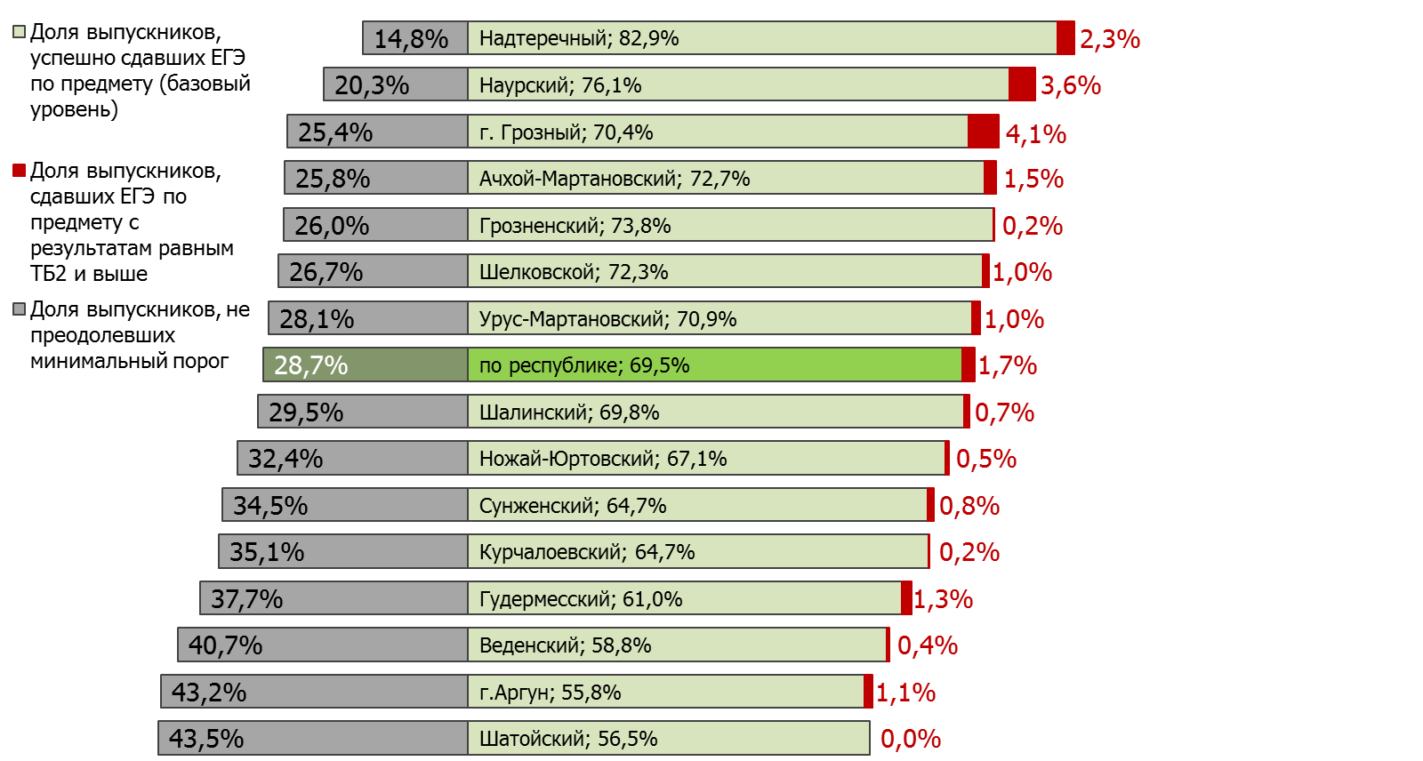
Обществознание. Качество предоставляемой образовательной услуги в разрезе муниципальных образований в Чеченской Республике. ЕГЭ-2012

Slide 45
Результаты ЕГЭ-2013 по Томской области
Числовые диапазоны не должны перекрываться.
Интервальный ряд построен неправильно. Чтобы правильно построить интервальный вариационный ряд необходимо выбрать оптимальное число интервалов и установить длину каждого из них. Длина интервала должна быть постоянной, поскольку при анализе вариационного ряда сравнивают частоты из разных групп. Оптимальное количество групп рассчитывается по формуле Стерждеса: h = 1 + 3,322 х ln(n), где
h – число групп в вариационном ряду;
n – численность совокупности.
Анализ результатов ГИА-2013 по русскому языку, математике, физике, химии, информатике, биологии, истории, географии, иностранным языкам, обществознанию, литературе в Томской. – Томск, 2013. – 274 с. Стр.73.
http://coko.tomsk.ru/files/reports/analit-ege-2013.pdf

Slide 46
По химии доля высокобалльных результатов на ЕГЭ-2013 в Томской области увеличилось в 2,4 раза по сравнению с ЕГЭ-2012
Правильнее было бы границу высокобалльных результатов совместить с границей ТБ2 (по химии = 80 баллов)
24,7%
59,9%
38,6%
26,6%
27,2%
11,7%
9,5%
1,8%

Slide 47
Определение факторов, связанных с низкими результатами ЕГЭ выпускников 11 классов: оценка вклада мотивационных и семейных характеристик http://ioe.hse.ru/seminar0910
Привычный способ представления данных

Slide 48
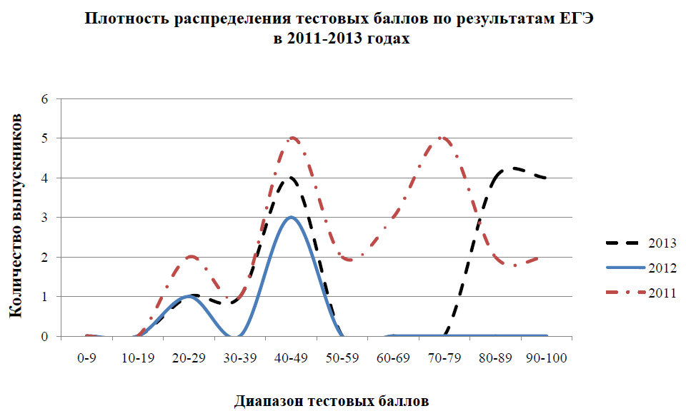
Результаты ЕГЭ-2013 по Республике Коми
Какие причины могут вызвать представленное на графике распределение тестовых баллов ЕГЭ и динамику по годам?
Французский язык
Статистические информационно-аналитические материалы ЕГЭ-2013 Республика Коми/общ.рук.О.Ю.Мазанова – Сыктывкар, 2013. – 122 с. Стр.115.
http://ricoko.ru/?page_id=2213

Slide 49
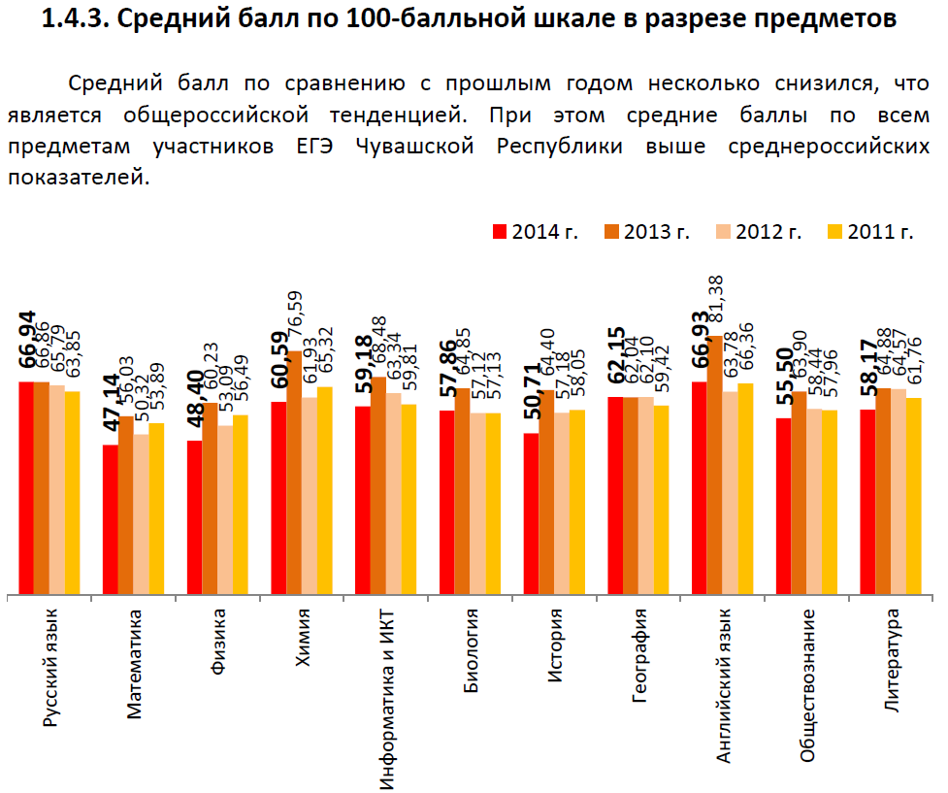
Пресловутый средний балл…
Стобалльная шкала по предметам и по годам не совпадает, поэтому использование среднего бала и показателей, фиксирующий единый для всех предметов порог (например, доля набравших 80 и более баллов) является некорректным.
Подробнее см. вебинар РТЦ «Представление результатов оценки учебных достижений: почему нельзя полностью доверять среднему баллу теста?» Презентация и видео доступны здесь http://www.rtc-edu.ru/trainings/webinar/224
Результаты государственной итоговой аттестации по образовательным программам среднего общего образования в Чувашской Республике в 2014 году. Сборник статистических материалов. – Чебоксары: БУ «Республиканский центр новых образовательных технологий» Минобразования Чувашии, 2014. – 136 с. Стр.47. http://ege21.ru/monitoringi/sbornik_egeh-2014_itogo.pdf

Slide 50
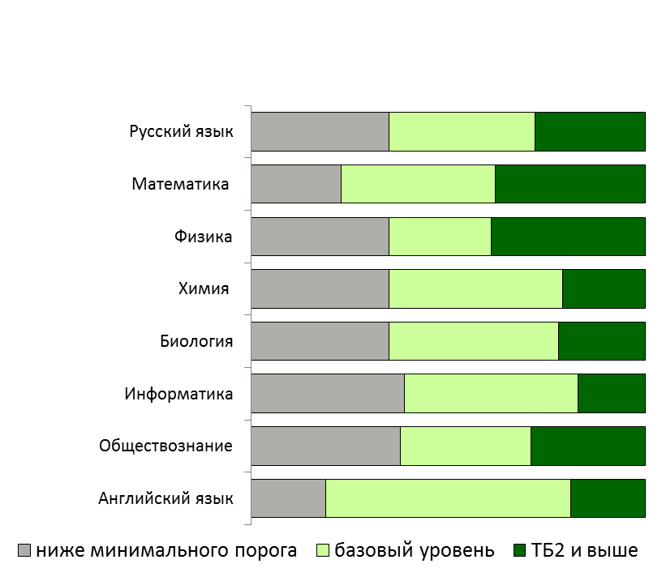
Показатели, построенные на выделении групп выпускников, набравших определённое число баллов по 100 балльной шкале.
Ввиду неравенство шкал между предметами и по годам показатели построенные на промежутках шкалы не отражают реальность, т.к. в одном предмете 70 баллов – это очень высокий результат, а в другом – весьма посредственный.
Получение 100-балльного результата является скорее исключением, чем нормой, установленной для школы. Поэтому сравнение по данному показателю не только не отражает реальной картины качества и устанавливая недостижимый ориентир, дополнительно толкает систему образования к нарушению процедуры проведения ЕГЭ.
36
73
Статистика основных результатов единого государственного экзамена в 2014 году. Томская область. Томск, 2014. – 266 с. Стр.30. http://coko.tomsk.ru/files/reports/Stat_sbor-2014.pdf
24
63
36
62
36
80
36
79
40
84
39
72
20
82

Slide 51
ВАШИ ВОПРОСЫ!
rtc.ioe@gmail.com
WWW.RTC-EDU.RU

